Slide 1

ARTS ET CULTURE
LAC-DES-SEIZE-ÎLES
Bienvenue
11 mars 2017

Slide 2

Ordre du jour
Rapport de la trésorière
Rapport de la présidente

Slide 3
Rapport de la trésorière
État des Résultats
Exercice terminé le 31 décembre 2016
Produits 10 832,42 $
Total des charges 10 085,47 $
Excédent des produits (Charges) 746,95 $

Slide 4
Rapport de la trésorière
Produits
Vente billets tirage du tableau 509,00 $
Vente de fanions - - - $
Vente livres de recettes 30,00 $
Aide financière Fonds culture et patrimoine (MRC) 1 500,00 $
Aide financière Municipalité 4 998,42 $
Commandite 2 805,00 $
Revenu exposants 990,00 $
Intérêts - $
TOTAL des produits 10 832,00 $

Slide 5
Rapport de la trésorière
Charges
Frais reliés aux journées du 12, 13 et 14 août 2016
Frais reliés au spectacle 3 769,53 $
Dépenses alcool 628,10 $
Traiteur/nourriture 892,35 $
Location chapiteau 966,06 $
Matériaux de construction 178,80 $
Déplacer les bancs et décoration 32,19 $
Sous - Total (frais reliés aux 3 jours) 6 467,03 $

Slide 6
Rapport de la trésorière
Charges
Frais de bureau
Fournitures et frais de bureau 695,68 $
Sous-Total (Frais bureau) 695,68 $
Frais bancaires
Frais fixes d'utilisation – Desjardins 35,40 $
Frais d'utilisation - Desjardins - $
Frais contenu dépôt commercial – Desjardins - $
Sous-Total (Frais bancaires) 35,40 $

Slide 7
Rapport de la trésorière
Charges
Autres frais
Taxes et permis 74,00 $
Publicité et promotion 2 788,07 $
Autres dépenses 25,29 $
Sous-total (Autres frais) 2 887,36 $
Total des charges 10 085,47 $

Slide 8
Rapport de la présidente
Le grand rassemblement annuel 2016 des Arts et de la Culture de Lac-des-Seize-Îles avait lieu les 12, 13 et 14 août.
Trois jours d'exposition d'œuvres d'artistes/artisans locaux et régionaux à l’intérieur de l’église Notre-Dame de la Sagesse.
Le vendredi soir, artistes, artisans et visiteurs étaient accueillis avec vin et fromage, agrémenté d’un musicien, favorisant ainsi l'échange entre les parties.
Pour le samedi et dimanche: En plus des exposants, des groupes musicaux de la région qui partageaient périodiquement leurs talents avec les visiteurs. Volet jeunesse (bédéiste), présentation cinématographique, prestation de danse Baladi étaient aussi au programme.
S’ajoutait à l’horaire, un tour du village animé, racontant l’histoire de son patrimoine et de ses origines.
Cette activité permettait d’augmenter le degré d'appartenance, de fierté et de curiosité aux citoyennes et citoyens de la municipalité tout en prenant conscience du potentiel que leur offre leur milieu en terme d’arts et de culture, en plus de créer une nouvelle attraction pour ses visiteurs.

Slide 9
Volet
Activités Culturelles
Cet événement comportait différents volets:
volet jeunesse:
Atelier «bandes dessinées» animé par le bédéiste Stéphan Archambault,
volet danse:
Atelier de danse de Baladi animé et dirigé par Mme Diane Ruel.
volet cinéma:
Présentation animée du film documentaire: « GOD SAVE JUSTIN TRUDEAU »
volet parcours guidé patrimoniale:
Tour guidé et animé illustrant de façon symbolique les volets historique et architectural de notre Municipalité.

Slide 10
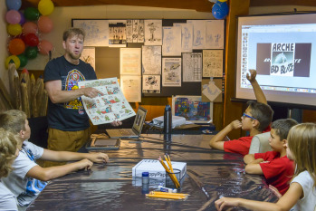
Volet Jeunesse
Samedi 10h00 à 12h30
Atelier de Bandes Dessinées
Monsieur Stéphan Archambault

Slide 11

Atelier d’animation pour les jeunes de 6 ans à 12 ans

Slide 12
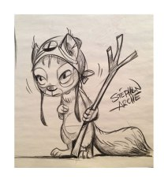
M. Stéphan Archambault
Arché
Curieux de savoir les détails de la création d’une bande dessinée ? le début de ce monde d’image dans lequel nous vivons ? Quels sont les pionniers de la bande dessinée ?
Relèverez-vous le défi de la réalisation d’un personnage de bande dessinée forme après forme, étape par étape ?
Un atelier d’initiation à la bande dessinée pour toute la famille, livré avec beaucoup d’humour, qui dose l’acquisition de connaissances avec la mise en pratique du dessin.

Slide 13
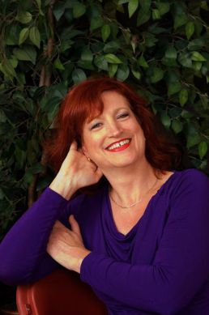
Madame Diane Ruel
Dimanche10 h 00 à 11 h 30
Atelier de baladi
Madame Diane Ruel

Slide 14
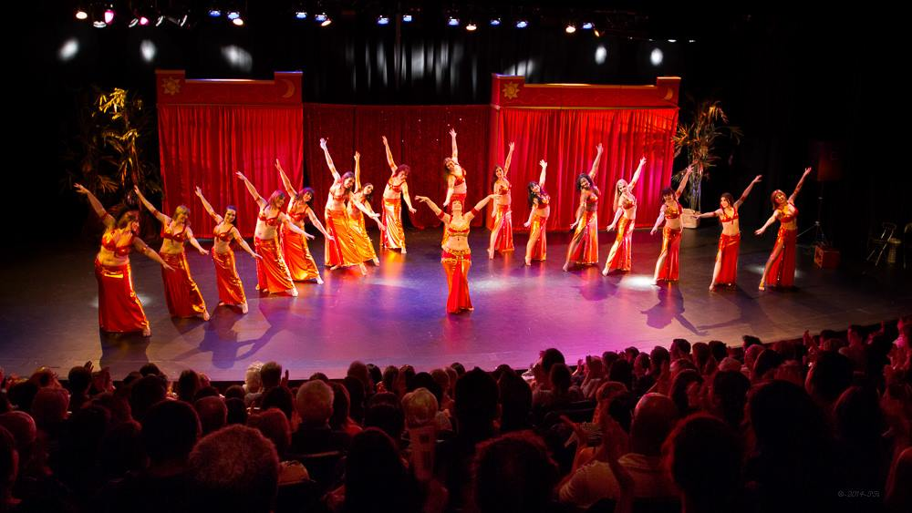
Madame Diane Ruel

Slide 15
Al Helem
Danse Orientale
En 1981, Diane Ruel, dont le nom de scène est Nagwa découvre la danse orientale sous la direction de Gamila Asfour. Grâce à elle, Diane s’oriente vers une carrière de danseuse professionnelle.
Depuis ses débuts, et encore aujourd’hui, Diane ne cesse de se perfectionner auprès de maîtres de la danse orientale. Elle a suivi des ateliers de formation avec plusieurs chorégraphes, dont Yousry Sharif, Mahmoud Reda et Raqia Hassan plus récemment elle a suivi des stages avec Tito, Neveen Ramez, Lubna Eman, Aida Nour. Virginia Mendez.
En 1987, elle fait ses premiers pas sur les scènes de nombreux restaurants libanais de la région métropolitaine. En 1989, elle entreprend une nouvelle carrière en enseignement de la danse orientale. Ses élèves de tous les niveaux sont aujourd’hui unanimes pour vanter sa passion communicative, l’excellence de son enseignement ainsi que l’originalité de ses chorégraphies. Depuis 2000, elle se consacre à sa troupe de danse orientale Al Sahirat — Les Magiciennes dont elle assure la création et la direction artistique. Depuis 1994, elle donne régulièrement des stages techniques et chorégraphiques à Montréal et Québec.
En 2010, elle se lance dans un projet qui lui est cher : la production d’un album de musique orientale originale toutes les pièces ont été composées par les musiciens, auteurs, compositeurs Fouad, Joe et Élie Nachef du Liban. Cet album, Al Helem, Le rêve est un accomplissement important dans la carrière de Diane.
Diane animera un cours d’initiation au Baladi qui s’adresse à toute personne désireuse de découvrir un art de plusieurs centaines d’années. Pendant une heure trente, les participantes et participants apprendront les bases de cette danse dans le plaisir et évidemment au son de la magnifique musique égyptienne, classique et pop.

Slide 16
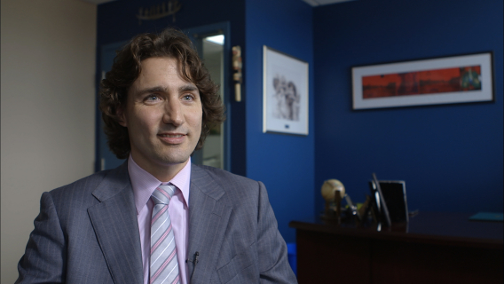
Volet
Cinéma- Film documentaire
Samedi le 13 août 2016, de 13 h 00 à 14 h 30, dans le cadre de la Tournée pancanadienne « Au delà de la politique, le spectacle » les Productions de la ruelle inc. ont présenté le film documentaire:
«GOD SAVE JUSTIN TRUDEAU»

Slide 17
God Save Justin Trudeau
God Save Justin Trudeau n’était pas un film de boxe. Ni une biographie autorisée. C’était un documentaire sur l’art de la politique au 21ème siècle. Justin Trudeau contre Patrick Brazeau. L’improbable combat de boxe entre l’ambitieux député libéral et le jeune sénateur conservateur fut l’un des événements médiatiques les plus importants de la politique fédérale en 2012. Pour le meilleur ou pour le pire ?
Métaphore du combat politique que se livrent les Libéraux et les Conservateurs depuis la fondation du pays, God Save Justin Trudeau est un parangon de la politique-spectacle. Ce fameux match de boxe, qui s’est déroulé le 31 mars 2012 et s’est conclu par une éclatante victoire du député de Papineau, a contribué à propulser Justin Trudeau à la tête du Parti Libéral et jusqu’au poste de premier ministre, de la même manière qu’il a déchu le sénateur conservateur Patrick Brazeau.
À l’aube du 21ème siècle, le spectacle et la mise en scène semblent définir l’art de la politique. Ce que de grands théoriciens des médias avaient prédis jadis (Guy Debord, Marshall McLuhan, Noam Chomsky, etc.)
Pour en savoir davantage sur les Productions de la ruelle Inc. ou visionner la bande annonce du film «God save Justin Trudeau», cliquer sur les liens ci-dessous:

Slide 18

Volet
Tour guidé patrimonial
Samedi et Dimanche
14h00 à 15h30
Au Cœur du village
Tour guidé illustrant de façon symbolique
les volets historique et
architectural de la municipalité.
Animé par:
Monsieur Luc Lamond

Slide 19
Volet
Tour guidé patrimonial
La Municipalité de Lac-des-Seize-Îles jouit d’une situation géographique des plus enviable; elle est située à environ 20 minutes au nord ouest de Saint-Sauveur via la route 364 et environ 35 minutes de la ville de Tremblant via la route 327. Le lac des Seize Îles demeure toujours à ce jour un des plus beaux lacs des Laurentides, enclavé depuis l’époque précambrienne par les plus vieilles montagnes du monde. À ses extrémités Nord et Sud résident en permanence environ 200 citoyens alors qu’environ 800 résidents saisonniers jouissent de sa splendeur durant la saison estivale. La partie sud de la Municipalité héberge une partie des rives et des berges d’un autre joyau de la nature : le Lac Laurel, un lac plus petit et plus discret, mais combien charmant!

Slide 20
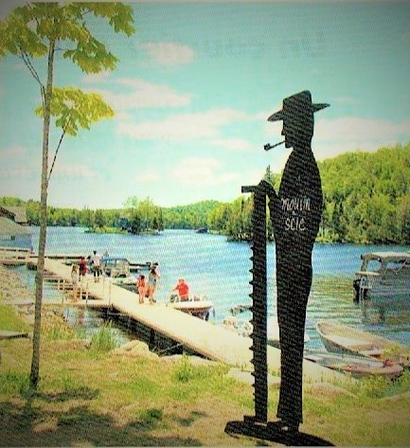
Volet
Tour guidé patrimonial
Plusieurs sujets ont été abordés:
Le chemin de fer
Notre village vers 1905
Notre village vers 1940
Notre village vers 1947
Nos écoles
Le Moulin à scie
La plage municipale
Les commerces et le bureau de poste

Slide 21

Volet Exposition
Les Artéfacts
Encore cette année, Monsieur Jean-Louis
Courteau a exposé ses artéfacts recueillis dans le
Lac-des-Seize-Îles suite à une série de plongées
effectuées au cours des dernières années.
Les visiteurs ont pu y admirer, entre autre,
un vase amérindien vieux de plus de 500 ans et témoin du passage de ces derniers dans notre milieu.

Slide 22
Volet Exposition:
Artistes en arts visuels et Artisans
C’est dans l’église Notre-Dame-de-la-Sagesse de Lac-des-Seize-Îles qu’ont eu lieu les journées des arts et de la culture 2016 à Lac-des-Seize-îles les 12, 13, et14 août 2016.
19 artistes en arts visuels et 16 artisans
Pour toute information,
ces derniers pouvaient communiquer avec notre
directrice aux activités culturelles:
Madame Carol Suter
artetculture16 @hotmail.com

Slide 23
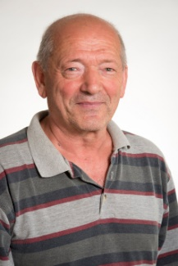
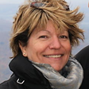
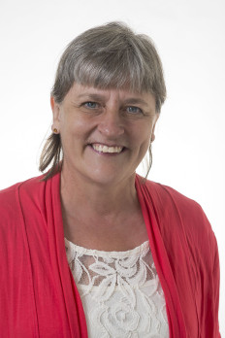
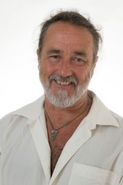
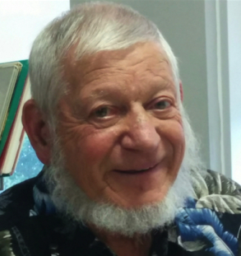
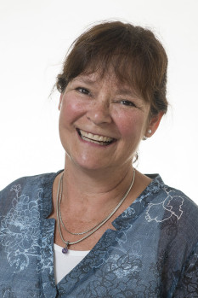
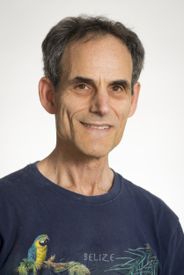
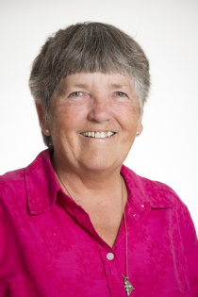
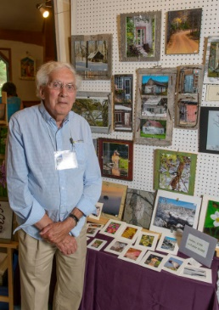
Volet Exposition
Les Artistes
Marina Dugas
Boris Buyansky
Jean-Louis
Courteau
Terry Davis
Danielle Harvey
Jean-Pierre Joly
Hal Myers
Kathie Hyde
B Jane Magee

Slide 24
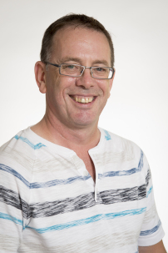
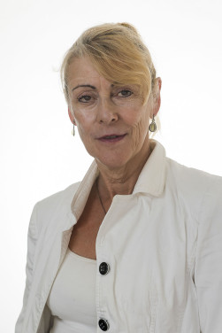
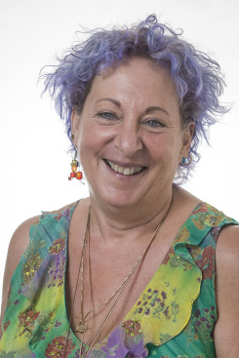
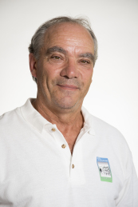
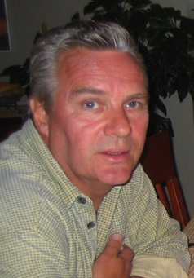
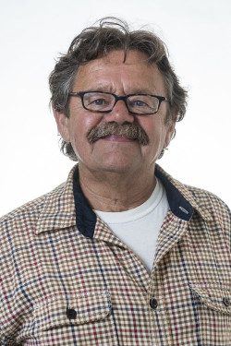
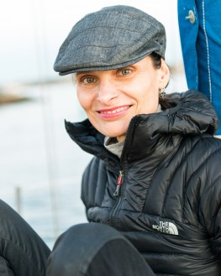
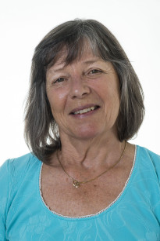
Volet Exposition
Les Artistes
France Paquette
Michel Muir
Johanne Pagé
Falardo
Claude Pariseau
Luc Pariseau
Rozelle Turgeon
Sheila Watson
Roger Ponce

Slide 25
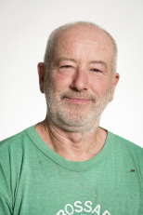
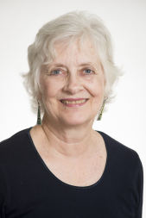
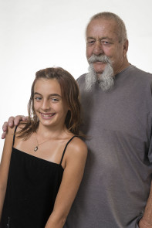
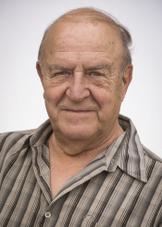
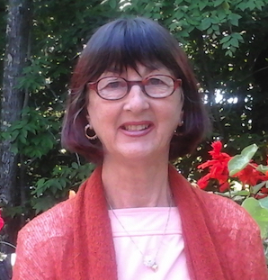
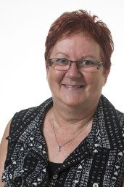
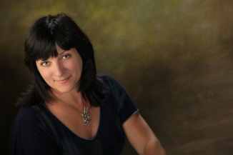
Volet Exposition
Les Artisans
Gail Boulay
Michel Blain
Aimé Carrier
Yvon Corbeil
Olga Fournier /
Amélya
Johanne L’Abbé Chaput
Hélène Cousineau

Slide 26
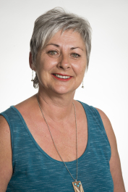
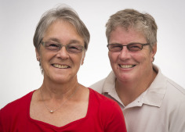
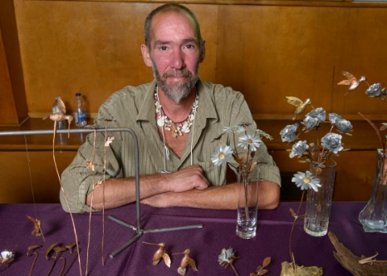
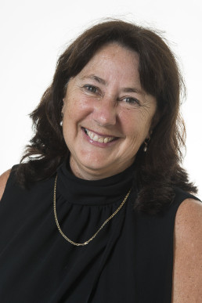
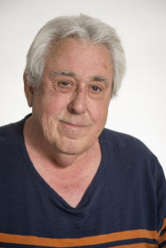
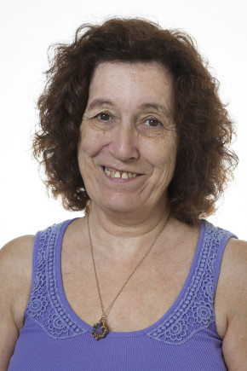
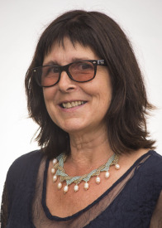
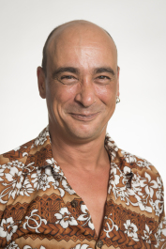
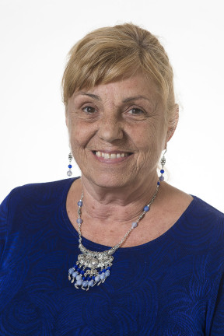
Volet Exposition
Les Artisans
Nathalie Lussier
Benoit Millette
Sylvie Martin
Suzie Gravel
Jacques St-Onge
Cécile Millette
Ghislaine Turcotte
Marc Séguin
Johanne Stevers

Slide 27
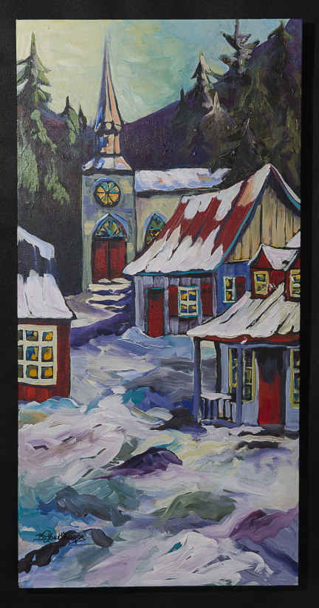
7ième ÉDITION
Une contribution volontaire de la part des visiteurs et des participants leur permettait de se qualifier pour le tirage d’une toile conçue spécialement pour l’événement par Madame B. Jane Magee, artiste peintre (aquarelle et acrylique).

Slide 28
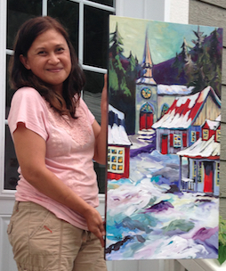
La Gagnante
C’est Madame Jocelyn Patrimonio, mieux connu sous le nom de Jessi, que le sort a favorisé pour sa contribution volontaire lors du tirage de la toile conçue spécialement pour l’événement par Madame B. Jane Magee, artiste peintre.

Slide 29
7ième ÉDITION
Les
«Coups de cœur du public»
pour cette 7ème édition
des Journées des Arts et de la Culture
de Lac-des-Seize-Îles.

Slide 30
L’artiste favori du public
C’est sur le peintre champêtre, M. Claude Pariseau, que le choix du public s’est porté. Dès l’âge de 20 ans, son intérêt et sa passion pour l’art et particulièrement la peinture ont débuté et se sont amplifiés au fil des années. Motivé par un premier vernissage à la Galerie d’Art de Rigaud en 1994, il participe par la suite à plusieurs autres événements artistiques dans la région de Vaudreuil. Peintre empreint d’une grande sensibilité, il réalise surtout des paysages inspirés de scènes de la nature qui l’entoure. En leur intégrant des personnages ou des animaux, il ajoute à ses œuvres une dimension telle qu’elle génère immanquablement chez le spectateur toute sorte d’émotions positives et agréables.
Depuis son arrivée dans les Laurentides, il participe régulièrement aux expositions de Montfort et de Lac-des-Seize-Îles. Depuis 2010, il est responsable du volet artistique au sein du comité organisateur des Journées Arts et Culture de la municipalité de Lac-des-Seize-Îles. Sa créativité et son intérêt pour la peinture sont toujours présents et l’obligent à aller au-delà de ce qui a déjà été fait.

Slide 31
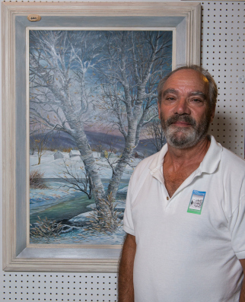
«Coups de cœur du public»
Artiste

Slide 32
Les artisanes favorites du public
C’est le présentoir de NathliseCréations,
animé par Mesdames Nathalie Lussier et Lise Laliberté de Saint-Adolphe d’Howard qui a remporté la faveur du public visiteur.
Ébéniste autodidacte, Madame Nathalie Lussier s’adonne depuis nombre d’années à la création et la fabrication de meubles originaux. Madame Lise Laliberté crée, dessine et réalise des vitraux depuis plus de douze ans. En 2014 elles décidèrent d’unir leurs compétences respectives et fondèrent l’entreprise «NathliseCréations».
Sans cesse soucieuses de créer des nouveaux produits, ces deux artisanes conçoivent et réalisent des objets ou des meubles répondant à des besoins précis alliant le bois et le vitrail. Ces objets se doivent d’être des originaux, c’est-à-dire, qu’ils n’existent pas sur le marché. Ils se doivent d’être beaux, utiles, pratiques, délicats et raffinés. Alors que les objets en bois de Nathalie sont de purs chefs-d’œuvre d’ébénisterie, les vitraux de Lise allient le raffinement à l’utilitaire. Leurs créations sont exportées principalement aux États-Unis et au Canada.

Slide 33
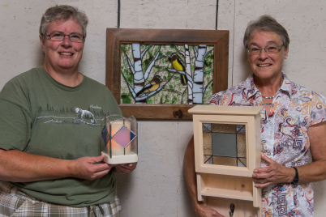
«Coups de cœur du public»
Artisanes

Slide 34
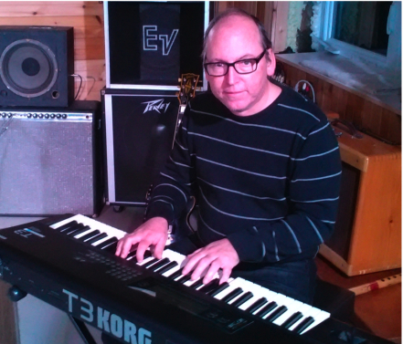
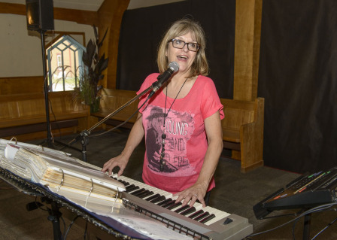
Volet Musical
Claude labonté,
Pianiste & guitariste
Odette Coulombe,
Pianiste & chanteuse

Slide 35

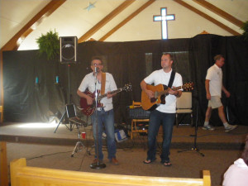
Volet Musical
Cynhtia Beyea (chanteuse), Serge Choinière (trompette et bugle),
Guy Limoge(contrebasse), Christian Limoge (batterie),
sous la direction de
Réal Trépanier à la guitare
Two Men Blues
Gilles Masse et Jonathan Morin

Slide 36
Arts et Culture 2017
Le comité s’efforce d’amener chaque année des éléments nouveaux à sa programmation.
La 8ième Édition des Arts et de la Culture de Lac-des-Seize-Îles aura lieu au cœur du village au début d’août.
Trois jours d'exposition d'artistes/artisans locaux et régionaux à l’intérieur de l’Église Notre-Dame-de-la-Sagesse et prestations de musiciens.
Par contre, pour l’année 2017, notre comité a entrepris de mettre sur pied un projet patrimonial qui fera renaître l’historique des familles et leur influence sur le développement de la municipalité.
Recueil de photos, anecdotes font partie du programme.
Les saveurs de chez nous, (dégustations de bière, saucisse etc…) seront offertes lors d'un 5 à 7 le samedi.
Le dimanche matin lors d'un déjeuner causerie, une conférence sur l’occupation amérindienne, sera présentée par Monsieur Roland Tremblay, archéologue!

Slide 37
Remerciements de la présidente
«Arts et Culture de Lac-des-Seize-Îles»
La trésorière et la présidente étaient particulièrement fiers de vous présenter leur rapport lors de sa 6ième Assemblée Générale Annuelle.
Cet organisme existe, grâce à tous ceux et celles, partenaires, artistes et artisans,
qui ont cru en sa vision.
Notre comité estime que les arts et la culture sont des liants essentiels qui permettent à une société de s’identifier, de se démarquer et éventuellement de se doter d’un sentiment de fierté et d’appartenance.
Car, ces créateurs, artistes et artisans, sont le reflet de nos actions et de nos pensées.
Merci à tous
France Robillard Pariseau, Présidente,
Arts et Culture de Lac-des-Seize-Îles

